Slide 1
A
Quinta
Revelação
de
Época
[Para] “...expandir a consciência cósmica e elevar a percepção espiritual...” Página 1:2

Slide 2
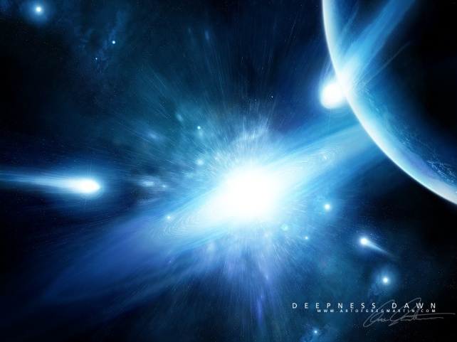
As cinco revelações de época
1. Dalamátia e o Príncipe Planetário:
Há aprox. 500 mil anos
2. Adão e Eva e Jardim do Éden
Há aprox. 38 mil anos
Melquisedeque de Salém
Há aprox. 4000 anos
Ensinamentos de Jesus
Há aprox. 2000 anos
O Livro de Urântia
Há 74 anos

Slide 3
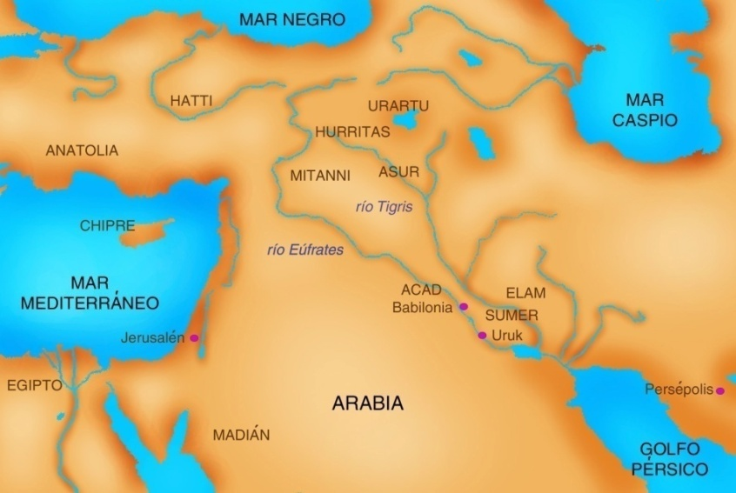
Dalamátia e o príncipe planetário
991.485 a.C. – Andon e Fonta;
500.000 a.C. – Caligástia;
Meio milhão de habitantes;
Escolha da Mesopotâmia;
Os 100 assessores;
A árvore da vida
Os circuitos de energia;
Grande centro cultural;
10 escolas;
7 mandamentos;
Formação de líderes;
Conceito de O Pai Universal;
200.000 a.C. – Rebelião de Lúcifer;
Golfo Pérsico

Slide 4
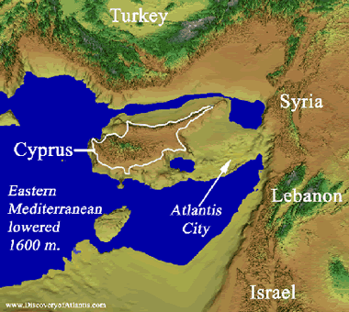
Adão e Eva e o Jardim do Éden
35.914 a.C. – Adão e Eva;
A escolha da península;
3 mil voluntários;
Muro de proteção;
O zoológico do Éden;
Inspeção e catalogação;
As 7 leis do jardim;
As 2 escolas;
A árvore da vida;
Centros comerciais e sociais;
O Templo do Pai Universal;
117 anos depois o casal falha;
O primeiro
Jardim do Éden

Slide 5
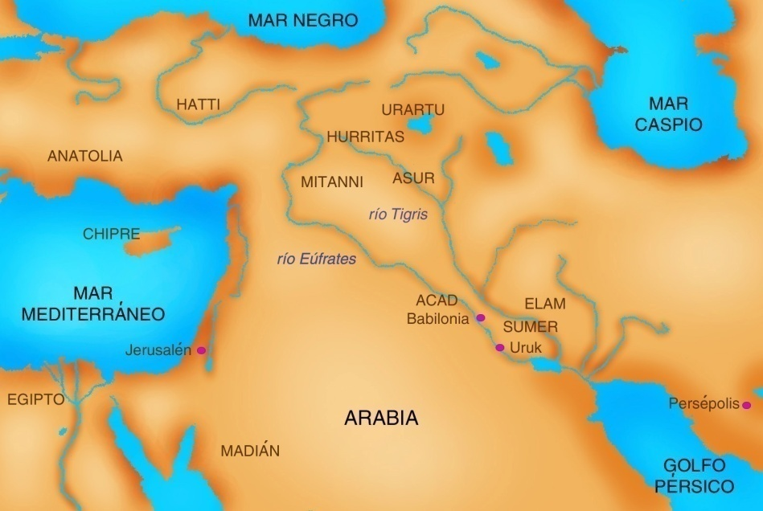
Melquisedeque de Salém
1.980 a.C. – Maquiventa Melquisedeque;
A Ordem Melquisedeque;
Instrutores do universo;
Filhos emergenciais;
Extinção da verdade;
Escolas de Salém;
Formou líderes;
Enviou mensageiros;
Os 7 mandamentos:
Ficou 95 anos na Terra;
Rei de Salém;
Sacerdote de El Elyon;
Abraão tornou-se seu discípulo;
Instituiu o sacramento do pão e vinho;
Resgatou o conceito do Deus Único;
Jebus + Salém
Jerusalém

Slide 6
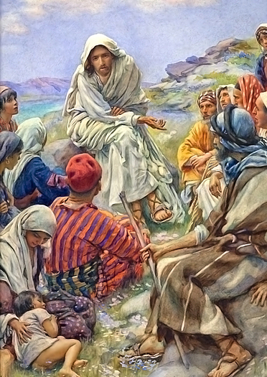
Jesus de Nazaré
7 a.C. – Joshua ben Joseph;
Ao meio-dia do dia 21/Agosto;
O Criador do universo;
Realizando a sétima efusão;
Escolheu 12 apóstolos;
Treinou 70 discípulos;
Formou o grupo das 12 mulheres;
Escola de evangelistas;
Hospital de Betsaida;
Três campanhas de pregação;
Três anos de pregação;
Morreu jovem, aos 36 anos;
Ressuscitou ao teceiro dia;
Fez 19 aparições após a morte;
Sua mensagem transformou o mundo;

Slide 7
O Livro de Urântia
A quinta revelação época:
Urântia: o nome de nosso mundo;
E o verbo se fez livro;
Atualizar os conceitos;
Expandir a consciência; e
Elevar a percepção espiritual;
Autores suprahumanos;
Sem participação humana;
Entre os anos de 1911 a 1934;
Foi impresso somente em 1955;
Atualmente em 12 idiomas;
A verdade para os próximos mil anos;
Julgue-o pelo conteúdo;

Slide 8
O Conteúdo
PARTE 1: O UNIVERSO CENTRAL E OS SUPERUNIVERSOS
1 a 10…… A Trindade
11 a 15….. Cosmologia: O Paraíso e os Universos
16 a 31….. Personalidades do Grande Universo
PARTE 2: O UNIVERSO LOCAL
32 e 33….. Evolução e Administração do Universo Local
34 a 40….. Personalidades do Universo Local
41 a 44….. Aspectos físicos do Universo Local
45 a 48….. A vida após a morte
49 a 52….. Outros mundos habitados
53 e 54….. A rebelião de Lúcifer
55 e 56….. As Esferas de Luz e Vida

Slide 9
O Conteúdo
PARTE 3: A HISTÓRIA DE URÂNTIA
57 a 61…… Criação e Evolução
62 a 65…… A história das raças humanas
66 e 67…… O Príncipe Planetário
68 a 72…… A história da civilização
73 a 76…… Adão e Eva e o Jardim do Éden
77……….... As criaturas intermediárias
78 a 84…… O desenvolvimento humano
85 a 92…… A história das religiões
93 a 98…… Melquisedeque de Salém
99 a 106…..O desenvolvimento da religião
107 a 112… O Ajustador do Pensamento e a sobrevivência da alma
113 a 118… A atuação divina nos universos do espaço-tempo
119……….. O Filho Criador do universo
PARTE 4: A VIDA E OS ENSINAMENTOS DE JESUS
120 a 196... A vida e os ensinamentos de Jesus

Slide 10
Agradecimento
Agradecimento
Associação Urântia do Brasil (AUB) agradece a presença de todos e os convida a ler o Livro de Urântia, disponível na internet, nos seguintes endereços:
www.urantia.org
www.urantia.com.br
Este trabalho utiliza citações do Livro de Urantia © 1955 Urantia Foundation 533 Diversey Parkway, Chicago, Illinois 60614, (001773) 525-3319, http//www.urantia.org Todos os direitos reservados.

